Slide 1
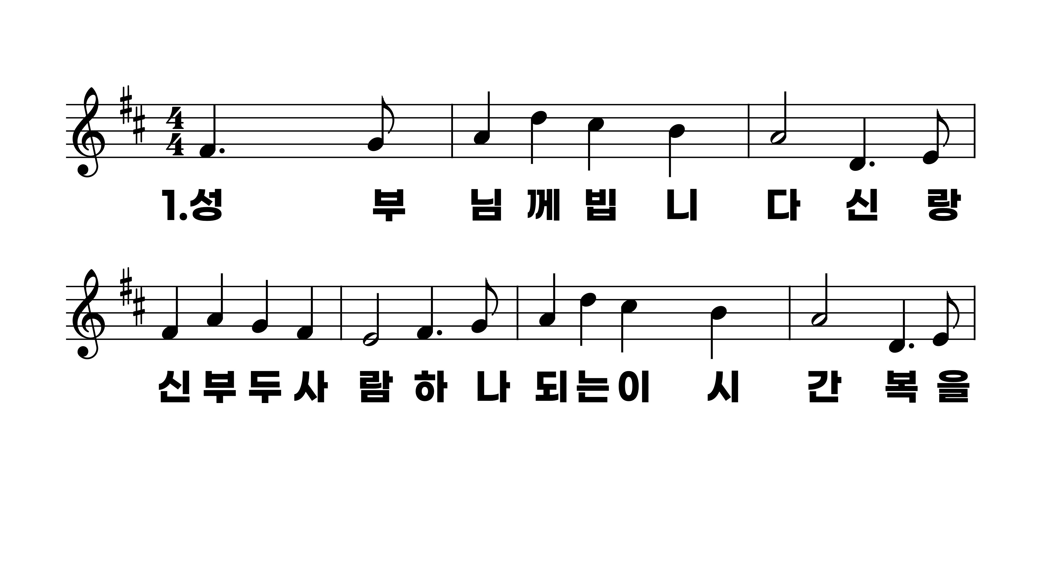
602장 성부님께 빕니다
1.성부님께빕
2.성자님께빕
3.성령님께빕
4.세상에서살

Slide 2
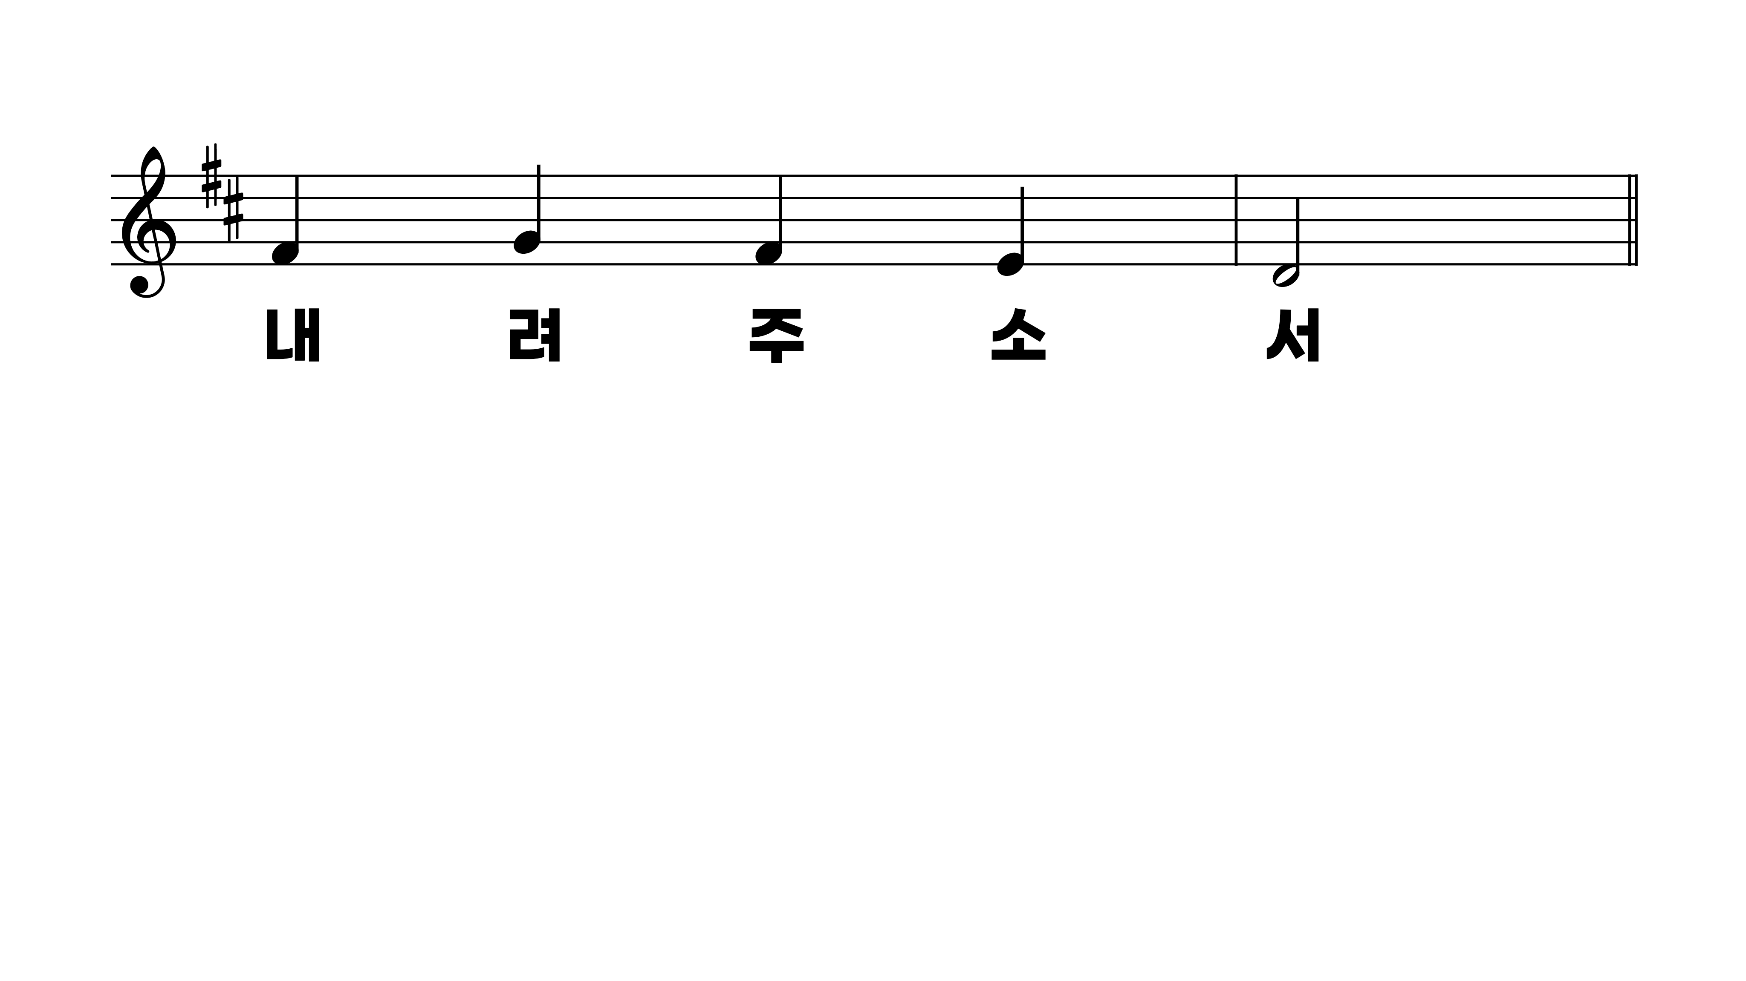
602장 성부님께 빕니다
1.성부님께빕
2.성자님께빕
3.성령님께빕
4.세상에서살

Slide 3
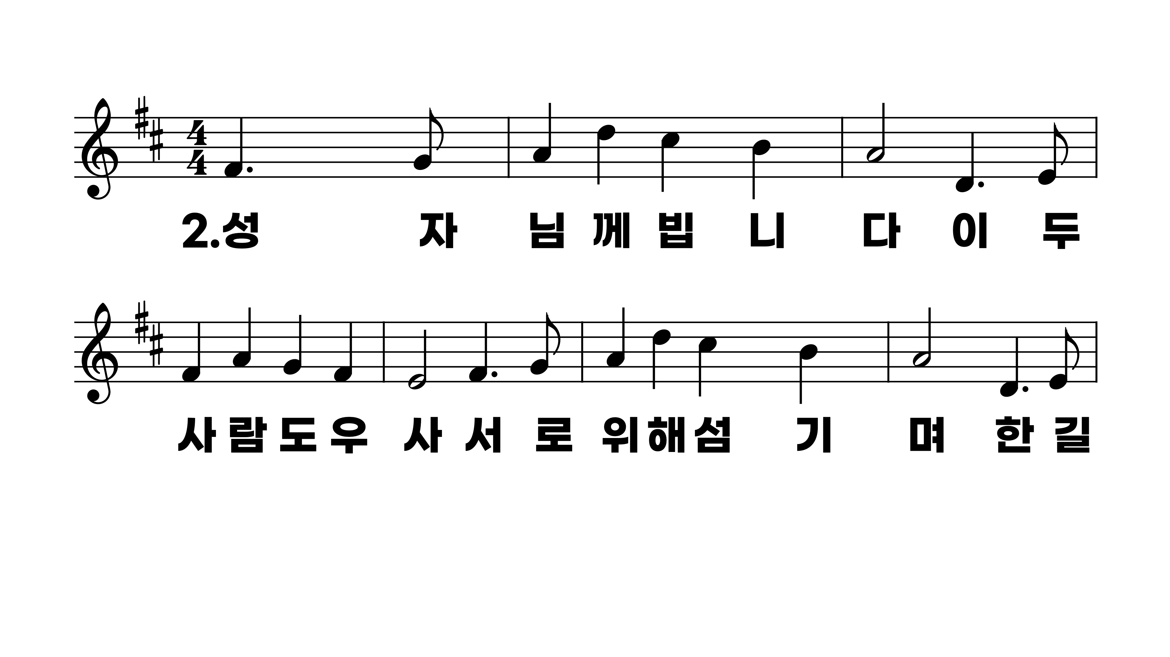
602장 성부님께 빕니다
1.성부님께빕
2.성자님께빕
3.성령님께빕
4.세상에서살

Slide 4
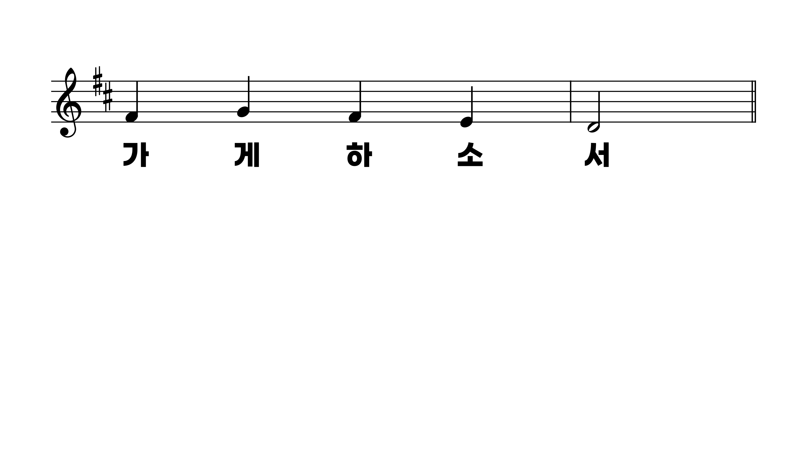
602장 성부님께 빕니다
1.성부님께빕
2.성자님께빕
3.성령님께빕
4.세상에서살

Slide 5
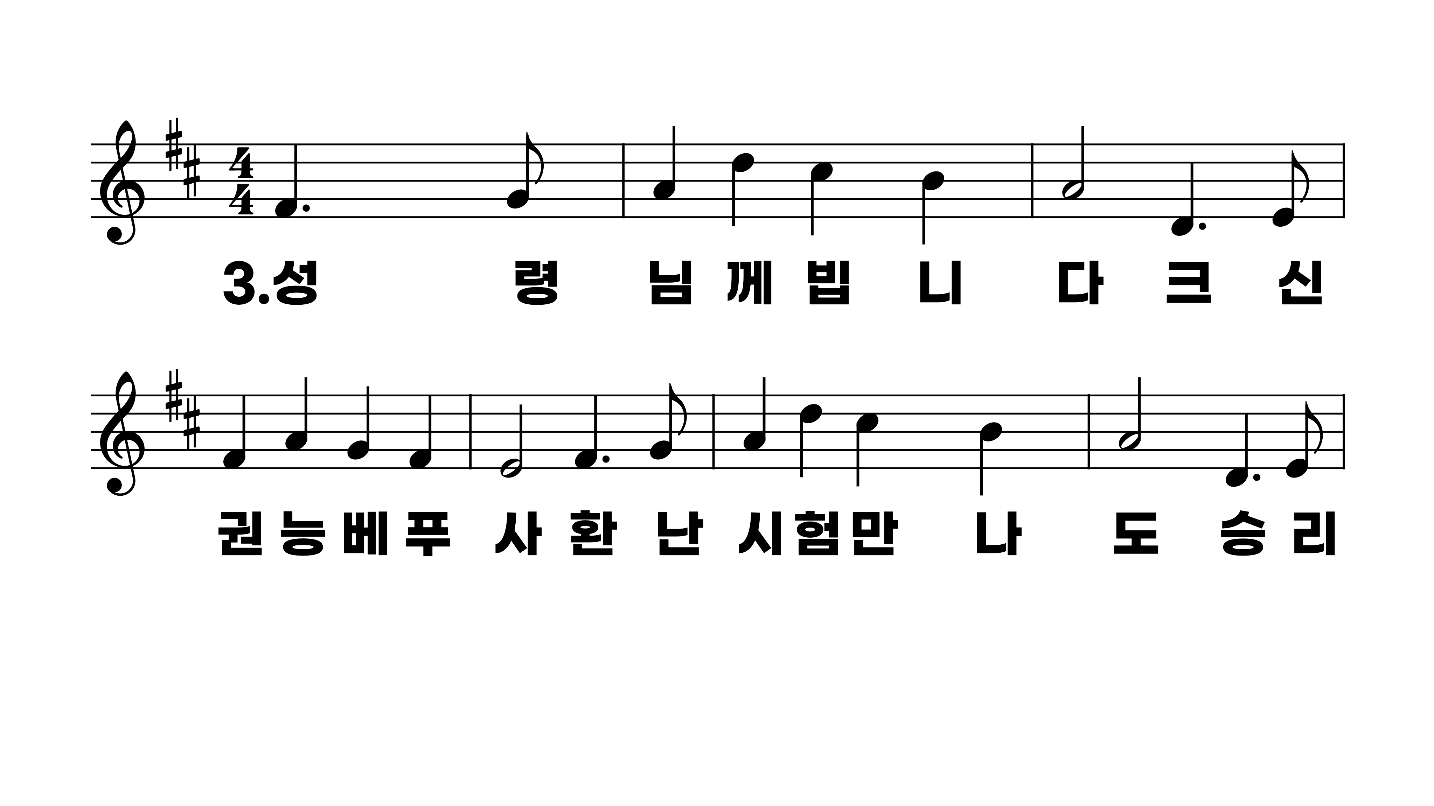
602장 성부님께 빕니다
1.성부님께빕
2.성자님께빕
3.성령님께빕
4.세상에서살

Slide 6
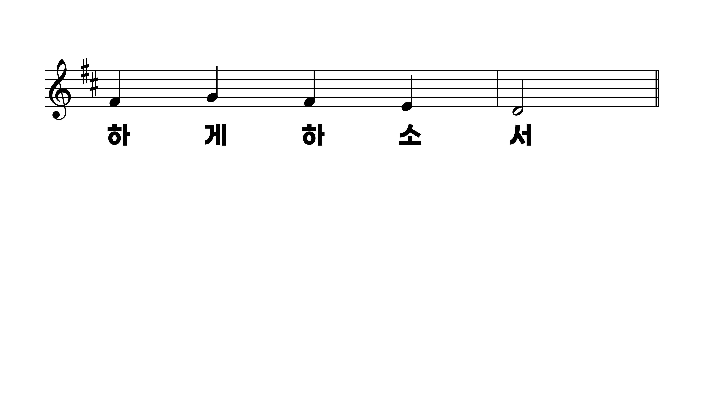
602장 성부님께 빕니다
1.성부님께빕
2.성자님께빕
3.성령님께빕
4.세상에서살

Slide 7
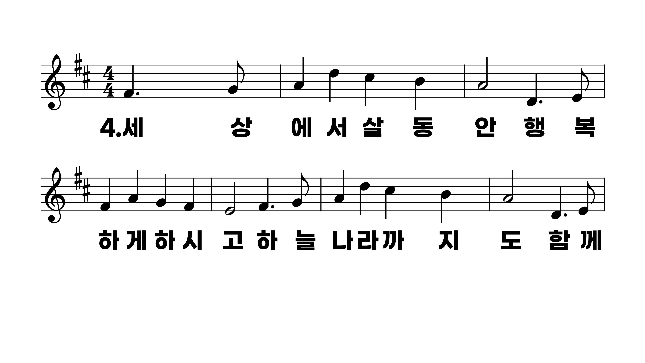
602장 성부님께 빕니다
1.성부님께빕
2.성자님께빕
3.성령님께빕
4.세상에서살

Slide 8
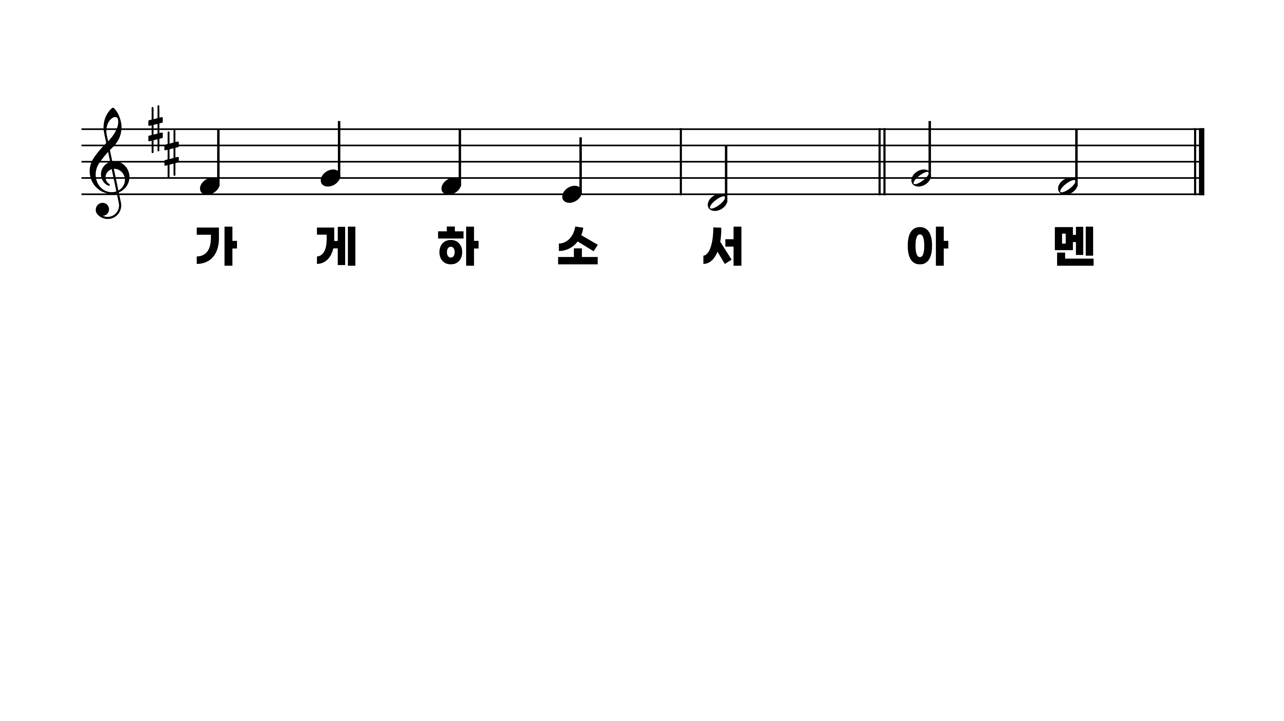
602장 성부님께 빕니다
1.성부님께빕
2.성자님께빕
3.성령님께빕
4.세상에서살

